Slide 1
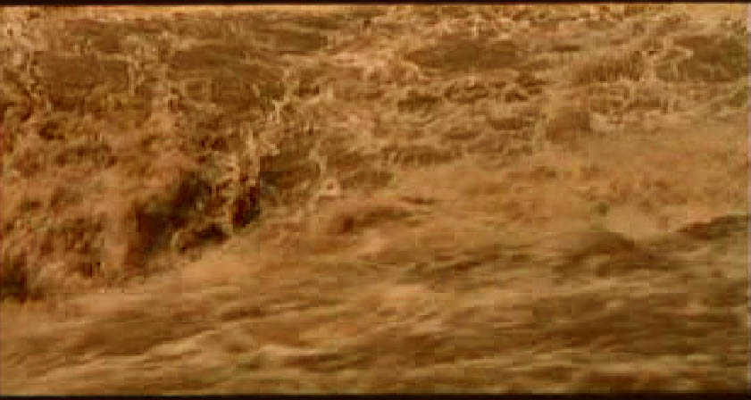

苏教版教材语文第三册
15大禹治水
执教:陈乾松
制作:张付东
南乐县第二实验小学
绿色圃中小学教育网http://www.lspjy.com

Slide 2


Slide 3
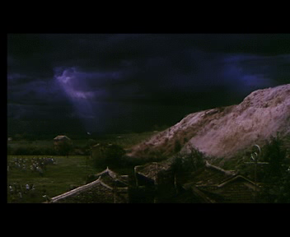

Slide 5
难受！？
佩服！？
感动！？
高兴！？

Slide 6
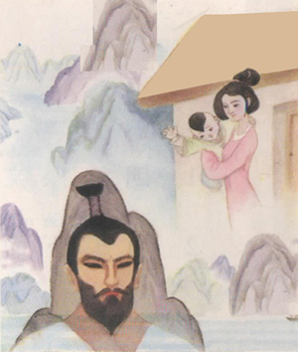
禹在外治水13年，曾经三次路过自己的家门，但他一次也没有进去看一看。禹的儿子十多岁了，还不知道父亲是个什么样子。

Slide 8
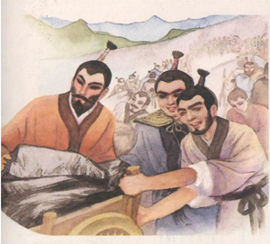
禹下决心要治理洪水。他吃尽了千辛万苦，走遍了千山万水，仔细的察看
水流和地形。他带领
老百姓挖通了九条大
河，劈开了九座大山，
引导洪水流入了大海。

